Slide 1
Du Handicap à l’Accessibilité numérique : une vigilance tridimensionnelle
Pour qu'un projet soit inclusif, il faut penser l’accessibilité comme pluridimensionnelle, intégrant :
les usages des personnes handicapées,
les aspects techniques
les normes internationales (WCAG)
Patricia Loubet et Vincent Aniort
Pôle expertise accessibilité d’Orange

Slide 2
Le concept de Handicap selon l’OMS (1980)
Déficience « toute perte de substance ou altération d’une structure ou fonction psychologique, physiologique ou anatomique temporaire ou définitive »
➔ aspect lésionnel
Déficience
Désavantage social
Incapacité
Désavantage social « résultante pour un individu donné d’une déficience ou d’une incapacité qui limite ou interdit l’accomplissement d’un rôle normal, en rapport avec l’âge, le sexe, les facteurs sociaux et culturels »
➔ aspect situationnel
Incapacité « réduction totale ou partielle (résultant d’une déficience) de la capacité à accomplir une activité d’une façon ou dans des limites considérées comme normales pour un être humain »
➔ aspect fonctionnel
H
Ergonomie agit sur les 2 aspects
Fonctionnel et situationnel

Slide 3



Les moyens chez Orange pour intégrer les salariés handicapés
Accompagner individuellement
Aménagement du poste de travail et du métier
Helpdesk «Accessibilite»
ou ZZZ HELPDESK ACCESSIBILITE
Agir sur l’environnement
Audits accessibilité applicatifs web & mobiles
Tests compatibilité des outils
Industrialisation de solutions accessibles
Normalisation (recommandation / outils) & Innovation
Infogérance
Infogérance
Infogérance
Centre compétences
Centre compétences et Innovation
infogérance + SI

Slide 4



Tryptique pour assurer l’accessibilité Du poste de travail
Aménagement de poste d’utilisateur avec handicap
Interopérabilité et Compatibilité Informatique
Conformité aux Normes Internationales (WCAG)
Expérience Utilisateur

Slide 5
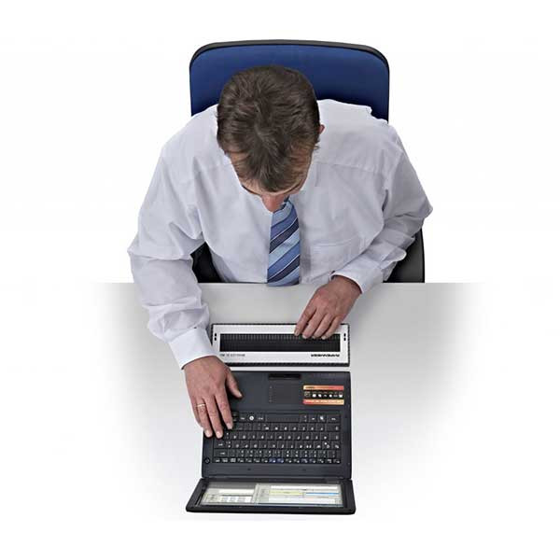
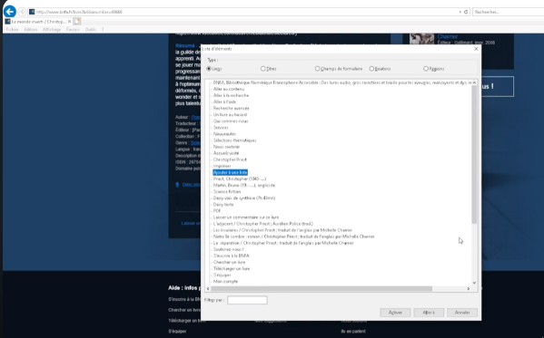
Accessibilité numérique au poste de travail : Expérience utilisateur en 3D
Aménagement ergo du poste de travail :
Évaluer les besoins et adapter les équipements ;
Assurer un suivi régulier pour garantir la pérennité du poste.
Méthode : étude ergo, formation
Expérience Utilisateur
Utilisateur avec handicap & Aides techniques
WCAG
2,2
Interopérabilité et Compatibilité technique : Garantir que les salariés puissent utiliser leurs outils d'assistance pour accéder aux contenus. Méthode : tests de parcours
Conformité aux Normes Internationales de conception (WCAG 2,2) : Garantir que tout contenu numérique soit conçu accessible. Méthode : formations des parties prenantes, Tests, Audits
Notes:
aspect fonctionnel : aménagement de poste
aspect situationnel : Conception respectueuse des WCAG + vérification interopérabilité et compatibilité opérante
Interopérabilité et compatibilité : Ces aspects concernent la capacité des différents systèmes (aides techniques, navigateurs, systèmes d'exploitation, appareils) à fonctionner ensemble de manière fluide.
WCAG : Les WCAG se concentrent sur l'accessibilité du contenu web lui-même, en définissant des critères techniques pour rendre le contenu perceptible, utilisable, compréhensible et robuste.

Slide 6
Exemple de risque : Edge a mis KO l’accessibilité de salariés aveugles
Aménagement ergo du poste de travail :
Utilisateur aveugle alerte car son logiciel dans Edge ne vocalise plus les contenus « vocalise Inconnu, inconnu »
Expérience Utilisateur
Utilisateur avec handicap & Aides techniques
WCAG
2,2
Interopérabilité et Compatibilité technique Sur Edge une modification du niveau de vigilance en avance de phase imposé par Union Européenne => protocole de sécurité modifié
Conformité aux Normes Internationales de conception (WCAG 2,2)
Alors que les applications métier sont accessibles
Notes:
Quand l’expérience utilisateur n’est pas prise en compte l'expérience utilisateur. Justement, comment dire, concernant l'interopérabilité et la compatibilité sur Edge, une modification de la vigilance ? Ils voulaient être en avance de phase donc ils ont modifié un critère et ça a mis KO. Nos utilisateurs qui qui avaient un logiciel de revue d'écran.
Qu'est-ce que ça vocalisait ? Inconnu inconnu inconnu à chaque fois qu'ils essayaient d'arriver sur une page ou de trouver un élément, puisqu’ils ont un retour vocal ou un retour braille de l'élément comme ils ne le voient pas.
Pourtant côté conception interface tout était OK, donc pas un problème d'application métier, son métier est accessible. C’est juste cette méconnaissance du besoin du fonctionnement des aides techniques qui a rendu KO l’expérience utilisateur. Donc vous voyez que l'expérience utilisateur est très fragile.

Slide 7
TECHNIQUE : Interopérabilité et Compatibilité Informatique : Distinction ?
Objectif : Souligner l'importance de l'intégration technique des outils d'assistance dans les systèmes d'information.
Compatibilité
la capacité d'un outil d'assistance à fonctionner correctement dans un environnement donné (système d'exploitation, application, périphérique)
Interopérabilité
la capacité des différents éléments (outils d'assistance, applications, systèmes) à échanger des informations et à fonctionner ensemble de manière transparente et fluide

Slide 8
NORMATIF : Conformité aux Normes Internationales (WCAG) de conception
Objectif : Garantir que toutes les interfaces respectent les normes d'accessibilité reconnues.
Quoi vérifier ?
Perceptibilité :
Contraste des Couleurs adaptés
Alternatives Textuelles appropriées sur toutes et médias.
Utilisabilité :
Navigation au Clavier et pas qu’à la souris
Feedback Utilisateur pour informer des actions.
Compréhensibilité :
Langage Simple et clair, en évitant le jargon technique.
Structure Logique (titres et des sous-titres) ordre de lecture.
Tests Multi-Plateformes (navigateurs et appareils)
Validation du Code qui respecte les standards du web.
Robustesse
Notes:
Pour comprendre les usages des utilisateurs, nous menons des entretiens, créons des cartes des parcours, et utilisons des personae. Nous mettons également l'accent sur les utilisateurs handicapés en observant leurs interactions avec les outils d'assistance. Observation des Usages :
Tests Utilisateurs : Réaliser des sessions d'observation pour comprendre comment les utilisateurs interagissent avec les outils.
Analyse des Données : Utiliser des outils d'analyse pour recueillir des données sur l'utilisation des outils d'assistance.
Recueil des Retours d'Expérience :
Entretiens : Mener des entretiens avec des utilisateurs pour identifier les obstacles rencontrés.
Cartographie des Parcours : Créer des cartes des parcours utilisateurs pour visualiser les points de friction.
Retour sondage satisfaction du SI (BQU) : Retour d’usage des utilisateurs.
Utilisation de Personae :
Création de Scénarios : Développer des scénarios d'utilisation basés sur les personae pour anticiper les besoins.
Mise à Jour Régulière : Réviser régulièrement les personae en fonction des retours d'expérience.
Objectif : Mettre l'accent sur les comportements, besoins et attentes des utilisateurs handicapés.
Quoi vérifier ou quoi utiliser :
Observation des Usages :
Tests Utilisateurs : Réaliser des sessions d'observation pour comprendre comment les utilisateurs interagissent avec les outils.
Analyse des Données : Utiliser des outils d'analyse pour recueillir des données sur l'utilisation des outils d'assistance.
Recueil des Retours d'Expérience :
Entretiens : Mener des entretiens avec des utilisateurs pour identifier les obstacles rencontrés.
Cartographie des Parcours : Créer des cartes des parcours utilisateurs pour visualiser les points de friction.
Retour sondage satisfaction du SI (BQU) : Retour d’usage des utilisateurs.
Utilisation de Personae :
Création de Scénarios : Elaborer des histoires d'utilisation détaillant les interactions potentielles de ces utilisateurs avec les outils et systèmes en place. Ces scénarios prennent en compte les besoins spécifiques et les obstacles uniques auxquels les personnes en situation de handicap peuvent être confrontées pour anticiper leurs besoins.
Mise à Jour Régulière : Réviser régulièrement les personae en fonction des retours d'expérience.

